Slide 1


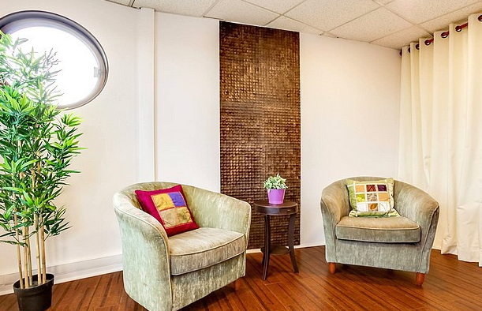

Alchimie Divine
vous convie à la 3ème édition du
Cocooning Day
Cocooning Day, qu’est-ce que c’est ?
Une journée entièrement dédiée au bien-être.
Au programme une dizaine d’ateliers vous sont proposés :
Massages thaï, ayurvédique, amma, à l’huile, réflexologie plantaire, sophrologie, yoga du rire, feng shui, fasciathérapie, shiatsu…
Entrez, puis laissez-vous chouchouter !
Dimanche 22 janvier 2017
De 10H à 18H
188, Grande Rue Charles de Gaulle - 94130 Nogent-sur-Marne
(face gare RER E Nogent-Le Perreux)
Places limitées – Réservation obligatoire
Tarif : 30 € donnant l’accès à 2 ateliers individuels + 1 collectif
Réservez vos ateliers au : 07 55 79 22 34
Pour plus d’informations :
https://www.weezevent.com/cocooning-day-4eme-edition Facebook : Alchimie Divine

